Slide 1

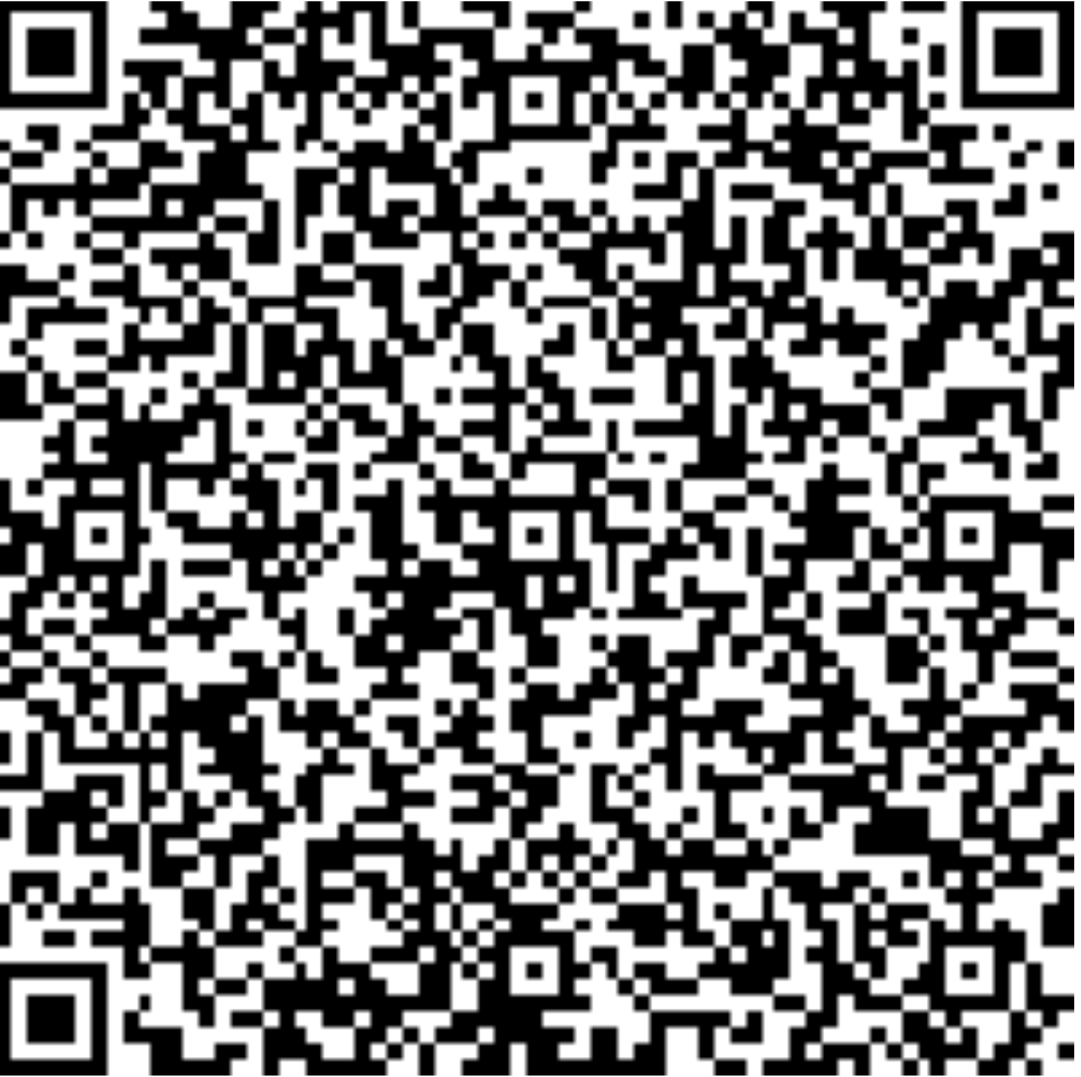

AI i helse: hva er nyttig, hva er hype, og hva må vi forstå?
To forelesningsøkter à 45 minutter for klinisk målgruppe med liten eller moderat teknisk bakgrunn.
Målgruppe
Leger & sykepleiere
Psykologer
Fysioterapeuter
Radiografer
Bioingeniører
…..
Format
2 x 45 minutter
Utgangspunkt
Kurset AI og Helse
Basert på AI og Helse-repoet og tilhørende notebooks
◎ ◇ ↗

Slide 2
Innledning
Hva dere skal sitte igjen med
forum
psychology
Et felles språk
Et språk for å snakke om AI i helse på en forståelig måte.
Kritisk forståelse
En forståelse av hva AI er god og mindre god til i klinisk praksis.
help_outline
gavel
Praktisk verktøykasse
Noen konkrete spørsmål å stille før man tar AI i bruk.
Ansvar og risiko
En bedre forståelse av risiko, ansvar og klinisk nytte.

Slide 3
Innledning
Hvorfor AI i helse er et viktig tema nå
storage
speed
Data i stor skala
Data, bilder, signaler og tekst finnes nå i enorme mengder.
Presset hverdag
Arbeidshverdagen er i dag preget av høy kompleksitet og tidspress.
insights
warning
Bedre beslutninger
AI-verktøy lover økt effektivitet og støtte til kliniske beslutninger.
Lav feiltoleranse
Helsefeltet tåler dårlig feil, og vi må unngå en falsk følelse av trygghet.

Slide 4
Innledning
Hvorfor AI i helse er vanskeligere enn i mange andre felt
shield
settings_input_component
Pasientsikkerhet og ansvar
Pasientsikkerhet og ansvar står helt sentralt i all bruk av AI i helse.
Kontekst er avgjørende
Kontekst betyr mye mer enn i mange generelle AI-demoer.
biotech
account_tree
Skjevheter og generalisering
Dette er klinisk viktige spørsmål som må adresseres direkte.
Arbeidsflyt og implementering
Det avgjør om teknologien faktisk fungerer i praksis.

Slide 5
Innledning
Et raskt startspørsmål til salen
chat
Hvem har brukt ChatGPT eller lignende verktøy?
psychology
Hvem har møtt AI i journalsystemer, bildeanalyse eller beslutningsstøtte?
help_outline
Hvem er nysgjerrig, men usikker på hva som faktisk er nyttig?

Slide 6
Del 1
Hva mener vi egentlig med AI?
hub
AI er et samlebegrep, ikke én enkelt teknologi
auto_awesome
AI kan brukes til å klassifisere, predikere, anbefale eller generere
medical_services
I helse er det viktig å skille mellom teknologitype og faktisk bruksområde
Referanser i repoet: uke01-introduksjon/02-hva-er-ai.ipynb

Slide 7
Del 1
Fra regler til læring
rule
Tidlige systemer bygget på eksplisitte regler
model_training
Moderne systemer lærer mønstre fra data
balance
Dette gir mer fleksibilitet, men også mindre gjennomsiktighet
Referanser i repoet: uke01-introduksjon/05-regelbaserte-systemer.ipynb

Slide 8
Del 1
Fire hovedfamilier vi møter i kurset
analytics
Klassisk maskinlæring
Strukturerte data og statistiske modeller.
psychology
Dyplæring
Nevrale nettverk for komplekse mønstre som bilder og tekst.
auto_awesome
Generativ AI
Skape nytt innhold basert på lærte sannsynligheter.
smart_toy
Agentisk AI
Autonome agenter som kan planlegge og utføre handlinger.
Referanser i repoet: uke01-introduksjon/04-ai-ml-dl-forskjeller.ipynb

Slide 9
Del 1
Klassisk maskinlæring, veldig kort
grid_view
Modeller finner mønstre i strukturerte data
insights
Brukes ofte til prediksjon og klassifikasjon
help_outline
Hvilke data brukes, hva måles og hvilke feil betyr mest?
Referanser i repoet: uke02-klassisk-ml/01-klassisk-ml-101.ipynb

Slide 10
Del 1
Dyplæring, veldig kort
layers
Særlig nyttig når data er komplekse
image
Typiske eksempler er bilder, signaler og tekst
bolt
Mer kraftfullt, men ofte vanskeligere å forklare og kontrollere
Referanser i repoet: uke03-dyplæring/01a_nn_intro.ipynb | uke03-dyplæring/02a_cnn_bildeklassifikasjon.ipynb

Slide 11
Del 1
Generativ AI, veldig kort
auto_awesome
Lager tekst, oppsummeringer, forslag eller multimodalt innhold
forum
Kan være nyttig i dokumentasjon, dialog og kunnskapsstøtte
warning_amber
Men kan også hallusinere og virke mer sikker enn den burde
Referanser i repoet: uke04-generativ-ai/02_llm_grunnleggende.ipynb | uke04-generativ-ai/03_prompt_engineering.ipynb

Slide 12
Del 1
Hvorfor helse er interessant for AI
visibility
Mange mønstre er vanskelige å se uten støtte
psychology
Kliniske beslutninger er ofte probabilistiske
analytics
Bilder, signaler og tekst spiller en stor rolle
trending_up
Små forbedringer kan ha stor verdi i praksis

Slide 13
Del 1
Hvorfor helse også er risikofylt for AI
context_desktop
Kontekst betyr mye
storage
Data er ofte skjeve, mangelfulle eller lokale
report_problem
Feil kan skade pasienter
verified_user
Tillit og ansvar kan ikke automatiseres bort

Slide 14
Del 1
Eksempel 1: bildeanalyse
grid_view
Radiologi, patologi og dermatologi bygger alle på mønstergjenkjenning
biotech
AI kan være sterk på å oppdage signaler i bilder
help_outline
Det avgjørende spørsmålet er hvordan dette brukes i klinisk arbeid
Referanser i repoet: uke03-dyplæring/03_medisinsk_bildeklassifikasjon_MR.ipynb

Slide 15
Del 1
Eksempel 2: risikomodeller
trending_up
Hvem har økt risiko?
person_search
Hvem bør følges opp tettere?
clinical_notes
Når blir en prediksjon faktisk nyttig for klinisk beslutningsstøtte?
Referanser i repoet: uke06-klinisk-praksis/01_risikomodell_logistisk_regresjon_kalibrering_shap.ipynb

Slide 16
Del 1
Eksempel 3: språk og dokumentasjon
summarize
Oppsummering av tekst og strukturering av informasjon
edit_note
Forslag til formuleringer og støtte i administrativt arbeid
gpp_maybe
Lavere terskel enn mange andre AI-bruksområder, men fortsatt ikke risikofritt
Referanser i repoet: uke04-generativ-ai/04_chatgpt_claude_api.ipynb | intro_openai_anthropic.ipynb

Slide 17
Del 1
Eksempel 4: velferdsteknologi og sensorer
sensors
Tolkning av aktivitet og avvik
notification_important
Varsling og prioritering i hjem og omsorg
volunteer_activism
Teknologi som virker tett på hverdagsliv og omsorgspraksis
Referanser i repoet: uke07-velferdsteknologi/02_sensorer_aktivitet_og_hendelsesforståelse.ipynb | uke07-velferdsteknologi/03_beslutningsstøtte_i_hjem_og_omsorg.ipynb

Slide 18
Del 1
Eksempel 5: generativ AI som støtte
description
Utkast til tekst og oppsummering av informasjon
account_tree
Strukturering av faglig innhold og spørsmål
psychology_alt
Kan være nyttig som støtte, men ikke som automatisk fasit
Referanser i repoet: uke04-generativ-ai/04_chatgpt_claude_api.ipynb

Slide 19
Del 1
Temaene i repoet, som kurskart
infoUke 1
Begreper, historikk og hva AI faktisk er i helsefaglig sammenheng.
uke01-introduksjon/02-hva-er-ai.ipynb
show_chartUke 2
Klassisk maskinlæring, prediksjon og grunnleggende evaluering.
uke02-klassisk-ml/01-klassisk-ml-101.ipynb
imageUke 3
Dyplæring, bilder, signaler og forklarbarhet.
uke03-dyplæring/03_medisinsk_bildeklassifikasjon_MR.ipynb
auto_awesomeUke 4-5
Generativ AI, språkmodeller, prompt engineering og agentisk AI.
uke04-generativ-ai/02_llm_grunnleggende.ipynb
health_and_safetyUke 6
Klinisk praksis, risikomodeller og beslutningsstøtte.
uke06-klinisk-praksis/01_risikomodell_...ipynb
gavelUke 7-8
Velferdsteknologi, etikk, regulering og trustworthy AI.
uke08-etikk-implementering/05_trustworthy_ai.ipynb
Referanser i repoet: README.md

Slide 20
Del 1
Visuelt case: AI i radiologi
Case: AI-assistert radiologisk arbeidsflyt
Tenk deg en situasjon der et AI-system markerer mistenkelige funn i medisinske bilder før radiologen starter sin vurdering.
add_circleMulig verdi
help_outlineViktige spørsmål
Raskere sortering og prioritering av hasteoppgaver.
Økt effektivitet ved store bildevolumer og høy arbeidsbelastning.
Fungerer som et "ekstra blikk" for økt trygghet, ikke nødvendigvis som en erstatning for klinikeren.
Hvordan og i hvilken klinisk setting er systemet validert?
Hva slags feil er typiske for systemet?
Hvordan påvirker AI-markeringene klinikerens oppmerksomhet og endelige beslutning?
Referanser i repoet: uke03-dyplæring/03_medisinsk_bildeklassifikasjon_MR.ipynb

Slide 21
Del 1
Hva AI ofte er god på
analytics
Mønstergjenkjenning
AI er ekstremt effektiv til å finne sammenhenger i store og komplekse datamengder som er uoversiktlige for mennesker.
settings_suggest
Skalerbarhet
Håndterer repetitive oppgaver uten tretthet, og kan skaleres til å utføre tusenvis av analyser samtidig.
speed
Raske utkast
God på forslag, sortering og generering av førsteutkast, som sparer tid i den kreative eller administrative prosessen.

Slide 22
Del 1
Hva AI ofte er dårlig på
psychology
Dyp klinisk kontekstforståelse
AI mangler ofte evnen til å se det fulle pasientbildet og kliniske nyanser.
visibility_off
Manglende representasjon
Vanskelig for AI å vite hva som ikke er representert i treningsdataene.
gavel
Ansvar og etikk
Å forstå ansvar, konsekvenser og utføre komplekse etiske avveininger.
new_releases
Nye situasjoner
Å være pålitelig i helt nye eller uforutsette kliniske situasjoner.

Slide 23
Del 1
Hva klinikere bør spørre om først
help_outline
Hvilket problem er dette ment å løse?
Forstå hensikten og det faktiske kliniske behovet bak verktøyet.
swap_horiz
Hva er input og hva er output?
Hvilke data går inn, og hva slags anbefaling eller prediksjon kommer ut?
warning_amber
Hvem påvirkes hvis systemet tar feil?
Vurder risiko for pasientsikkerhet og konsekvenser ved feilaktige svar.
play_circle_outline
Hva skjer i praksis ved anbefaling?
Hvordan påvirker systemet den faktiske arbeidsflyten og beslutningene.

Slide 24
Del 1
Mini-case 1: høy risiko for sepsis
Scenarie: Et AI-system markerer høy risiko for sepsis
storage
Datagrunnlag
Hva vil du vite om datagrunnlaget som modellen er trent på?
rule
Feilmarginer & Terskler
Hva er de kritiske tersklene for alarm, og hvilke feilmarginer opererer systemet med?
account_tree
Klinisk Arbeidsflyt
Hvordan skal dette varselet integreres i den praktiske hverdagen på avdelingen?

Slide 25

Del 1
Fra fascinasjon til vurdering
Ikke spør bare om systemet fungerer
groups
Kontekst og konsekvens
Spør for hvem det fungerer, i hvilken setting og med hvilke konsekvenser
trending_up
Baseline og forbedring
Spør hva som er baseline, og hva som faktisk blir bedre

Slide 26
Del 1
Oppsummering av del 1
category
Verktøyfamilier
AI er ikke én ting, men flere familier av verktøy og modeller
health_and_safety
Muligheter & Risiko
Helse er et felt med både store muligheter og høy risiko
psychology
Kontekst er nøkkelen
Klinisk nytte avhenger av kontekst, ikke bare teknologi

Slide 27

Del 2
Fra teknologi til trygg, nyttig og ansvarlig bruk i praksis
Seksjon om implementering, verifikasjon og klinisk beslutningsstøtte

Slide 28

Del 2
Hva betyr det at en modell virker?
analytics
Utover ytelse
Høy ytelse i et datasett er ikke nok for å vurdere om en modell faktisk er nyttig.
clinical_notes
Klinisk relevans
Vi må spørre om klinisk nytte, robusthet og praktisk bruk i en travel hverdag.
settings_suggest
Implementering
God teknologi kan fortsatt feile hvis den er dårlig implementert i arbeidsflyten.

Slide 29
Del 2
Nøyaktighet er ikke hele historien
compare_arrows
Ulike mål
Sensitivitet og spesifisitet sier ulike ting om modellens evne til å fange opp sykdom og friske.
payments
Kliniske kostnader
Falske positive og falske negative har ulike konsekvenser for pasient og ressursbruk.
rule
Terskler
Valg av terskler og forståelse av konsekvenser må skje før verktøy tas i klinisk bruk.
Referanser i repoet: uke06-klinisk-praksis/02_klinisk_beslutningsstøtte_terskler_og_avveininger.ipynb

Slide 30
Del 2
Kalibrering på klinisk språk
quiz
Sannsynlighet
Hvis modellen sier 10 prosent risiko, stemmer det omtrent med virkeligheten?
psychology
Beslutningsstøtte
Kalibrering er kritisk når tallene skal ligge til grunn for kliniske valg.
warning_amber
Konsekvenser
Dårlig kalibrering kan gi falsk trygghet eller utløse unødige alarmer.
Referanser i repoet: uke06-klinisk-praksis/01_risikomodell_logistisk_regresjon_kalibrering_shap.ipynb

Slide 31
Del 2
Hvorfor generalisering er vanskelig
location_on
Stedlige ulikheter
En modell kan fungere godt ett sted og dårlig et annet.
groups
Variasjon i klinikk
Pasientgrupper, utstyr og praksis kan variere betydelig mellom institusjoner.
storage
Data i endring
Data i daglig drift ligner ikke alltid på de dataene som ble brukt under utvikling.
Referanser i repoet: uke06-klinisk-praksis/03_validering_generalisering_og_subgrupper.ipynb

Slide 32
Del 2
Distribusjonsskifte
trending_up
Pasienter
Pasientpopulasjoner endrer seg over tid, noe som påvirker modellens relevans.
settings_suggest
Arbeidsflyt
Nye rutiner og endret klinisk praksis skaper gap mellom trening og drift.
update
Data-drift
Data endrer karakter over tid grunnet tekniske eller systemiske endringer.
visibility
Monitorering
Modeller må monitoreres kontinuerlig, ikke bare lanseres.

Slide 33
Del 2
Subgrupper og rettferdighet
diversity_3
Ulik ytelse
Samme modell kan ha ulik ytelse for ulike grupper.
gavel
Etisk spørsmål
Dette er både et faglig og et etisk spørsmål som krever oppmerksomhet.
balance
Rettferdighet
Lik gjennomsnittsytelse er ikke det samme som rettferdig ytelse.
Referanser i repoet: uke08-etikk-implementering/02_bias_rettferdighet.ipynb

Slide 34
Del 2
Hvor kan bias oppstå?
groups
Datasettet
I hvem som er med i datasettet og representativitet.
label
Måling & merking
I hvordan data måles og merkes av mennesker eller systemer.
memory
Modellutvikling
I hvordan algoritmen trenes og modellen utvikles.
psychology
Bruk & tolkning
I hvordan resultatene brukes og tolkes i klinisk praksis.

Slide 35
Del 2
Forklarbarhet: nyttig, men ikke magisk
visibility
Synlighet
Forklaringer kan hjelpe oss å se hva modellen reagerer på.
biotech
Klinisk sannhet
Men forklaringer beviser ikke at modellen er klinisk riktig.
psychology_alt
Kritisk bruk
Forklarbarhet må brukes kritisk, ikke ritualistisk.
Referanser i repoet: uke03-dyplæring/02c_cnn_testing.ipynb

Slide 36
Del 2
Human-in-the-loop
support
Støtte, ikke erstatte
AI bør vanligvis støtte klinikeren i arbeidet, ikke erstatte den faglige kompetansen.
clinical_notes
Klinisk vurdering
Klinikerens faglige vurdering forsvinner ikke selv om beslutningsstøtte tas i bruk.
handshake
Samspill
Det avgjørende er hvordan menneske og system samspiller for å oppnå best resultat.

Slide 37
Del 2
Arbeidsflyt er en del av kvaliteten
precision_manufacturing
Praktisk verdi
En god modell som ikke passer i praksis har liten verdi.
warning_amber
Unngå friksjon
Dårlig integrasjon kan skape friksjon og nye feil i hverdagen.
account_tree
Implementering
Dette er i høyeste grad et klinisk og organisatorisk spørsmål.
Referanser i repoet: uke06-klinisk-praksis/04_fra_modell_til_klinisk_arbeidsflyt.ipynb

Slide 38
Del 2
Hva skjer hvis modellen er feil?
visibility
Hvem merker det?
Identifisering av avvik og feilaktige resultater i sanntid.
front_hand
Hvem stopper det?
Ansvar for å intervenere når systemet produserer feil.
timer
Responstid
Hvor raskt oppdages problemet før det får konsekvenser?
gavel
Myndighet
Hvem kan korrigere eller slå av systemet permanent?

Slide 39
Del 2
Personvern og helseopplysninger
health_and_safety
Særlig aktsomhet
Helseopplysninger er sensitive data som krever strengere beskyttelse og varsomhet ved håndtering.
admin_panel_settings
Krav til kontroll
Dataminimering, tilgangskontroll og informasjonsplikt er fundamentale prinsipper som må ivaretas.
handshake
Tillit og innføring
Oppbygging av tillit er en integrert del av selve implementeringsprosessen for nye systemer.
Referanser i repoet: uke08-etikk-implementering/01_gdpr_personvern.ipynb

Slide 40
Del 2
Etikk i praksis
person
Autonomi
Pasientens rett til selvbestemmelse og medvirkning i egne helsevalg.
volunteer_activism
Velgjørenhet
Plikten til å handle til pasientens beste og fremme gode helseresultater.
healing
Ikke-skade
Det grunnleggende prinsippet om å først og fremst unngå å påføre skade.
balance
Rettferdighet
Rettferdig fordeling av ressurser og lik tilgang til helsehjelp for alle.
Referanser i repoet: uke08-etikk-implementering/04_ai_etikk_i_medisinen.ipynb

Slide 41
Del 2
Regulering i grove trekk
biotech
Medisinsk utstyr
Noe AI i helse kan klassifiseres som medisinsk utstyr, noe som utløser strengere regulatoriske krav.
assignment
Krav til prosess
Når AI er medisinsk utstyr, følger det krav til omfattende dokumentasjon, grundig vurdering og tydelig ansvar.
verified_user
Sikkerhet først
Regulering er ikke bare byråkratiske hindre, men et fundamentalt verktøy for å ivareta pasientsikkerheten.
Referanser i repoet: uke08-etikk-implementering/03_ce_mdr_regulering.ipynb

Slide 42
Del 2
Hva betyr trustworthy AI i helse?
shield
Robusthet
Systemets evne til å fungere sikkert og nøyaktig under ulike forhold og feilsituasjoner.
visibility
Transparens
Åpenhet om data, algoritmer og beslutningsgrunnlag for å muliggjøre etterprøvbarhet.
psychology
Menneskelig kontroll
Sikre at mennesker forblir beslutningstakere og kan overstyre AI-systemets forslag.
update
Validering over tid
Kontinuerlig overvåking av systemets ytelse etter at det er tatt i bruk i klinikken.
Referanser i repoet: uke08-etikk-implementering/05_trustworthy_ai_i_helse.ipynb

Slide 43
Del 2
Generativ AI i klinikken: egne utfordringer
psychology_alt
Hallusinasjoner
Generering av overbevisende men feilaktig språk og fakta.
history_edu
Sporbarhet
Uklare kilder og usikkerhet rundt hvor informasjonen stammer fra.
help_center
Usikkerhet
Vanskelig å identifisere når modellen gjetter fremfor å vite.
warning
Kritisk sans
Stor risiko for ukritisk overtakelse av AI-genererte formuleringer.
Referanser i repoet: uke04-generativ-ai/02_llm_grunnleggende.ipynb | uke04-generativ-ai/04_chatgpt_claude_api.ipynb

Slide 44
Del 2
Hva bør man ikke outsource blindt?
biotech
Diagnostiske konklusjoner
Selvstendige medisinske vurderinger som danner grunnlag for behandling.
report_problem
Høyrisikobeslutninger
Beslutninger med potensielt alvorlige konsekvenser for liv og helse.
volunteer_activism
Følsom pasientkommunikasjon
Samtaler som krever empati, nyanser og dyp forståelse for menneskelig kontekst.
gavel
Ansvaret for klinisk skjønn
Det juridiske og etiske ansvaret for de valgene som tas i pasientbehandlingen.

Slide 45
Del 2
Hvor i repoet finner dere temaene vi har snakket om?
add_chart
Risiko og kalibrering
Klinisk vurdering og terskelvalg.
waves
Generalisering
Modeller feiler når data endrer seg.
balance
Bias og rettferdighet
Skjevhet i klinisk kontekst.
privacy_tip
Personvern
GDPR og helseopplysninger.
gavel
Regulering
CE, MDR og medisinsk AI.
verified_user
Trustworthy AI
Robusthet og monitorering.
psychology_alt
Hallusinasjoner
Feilaktig språk og fakta.
warning
Kritisk sans
Risiko for ukritisk overtakelse.
Referanser i repoet: README.md | uke08-etikk-implementering/README.md

Slide 46
Del 2
Hva kan være lavere risiko og likevel nyttig?
format_align_left
Strukturering av tekst
Organisering og formatering av ustrukturerte notater til faste maler.
summarize
Oppsummering av informasjon
Kortfattet gjengivelse av lange pasientjournaler eller forskningsartikler.
support_agent
Administrative støtteoppgaver
Automatisering av rutineoppgaver som ikke krever klinisk beslutningstaking.
assignment_turned_in
Utkast kontrollert av fagperson
AI genererer utkastet, men menneskelig ekspertise sikrer sluttkvaliteten.

Slide 47
Del 2
Visuelt case: generativ AI i dokumentasjon
Tenk deg at et system lager utkast til epikrise, pasientbrev eller journalsammendrag basert på eksisterende tekst og struktur.
add_circle_outline
fact_check
Mulige gevinster
Hva må kontrolleres
Sparer tid i formulering og strukturering
Kan gjøre dokumentasjon mer konsistent
Kan være nyttig som førsteutkast i lavere risiko-oppgaver
At innholdet faktisk stemmer med pasientforløpet
At det ikke introduseres feil, hallusinasjoner eller tvetydighet
At kliniker fortsatt har ansvar for språk, innhold og konsekvenser
Referanser i repoet: uke04-generativ-ai/04_chatgpt_claude_api.ipynb | intro_openai_anthropic.ipynb

Slide 48
Del 2
Praktisk sjekkliste før innføring
help_outline
Hvilket problem skal løses?
Definer klart formålet med AI-løsningen før start.
straighten
Finnes en god baseline uten AI?
Vurder om eksisterende metoder er tilstrekkelige.
verified_user
Er data og validering god nok?
Sikre datakvalitet og at relevant testing er utført.
gavel
Hvem har ansvar hvis noe går galt?
Etabler tydelige ansvarslinjer for drift og avvik.

Slide 49
Del 2
Praktisk sjekkliste under bruk
monitoring
Følger vi med på avvik?
Systematisk overvåking av uventet oppførsel.
psychology
Forstår brukerne begrensningene?
Sikre at personell vet hva verktøyet ikke kan.
groups
Har vi tydelig rollefordeling?
Klare ansvarsområder mellom menneske og maskin.
block
Vet vi når systemet ikke bør brukes?
Identifisere "out-of-bounds" scenarier.

Slide 50
Del 2
Praktisk sjekkliste etter innføring
update
Re-evaluer ytelse over tid
Overvåk systemets nøyaktighet og relevans regelmessig.
analytics
Pasientgrunnlag og praksis
Se etter endringer i demografi eller kliniske arbeidsflyter.
forum
Samle tilbakemeldinger
Lær av brukernes erfaringer for å identifisere forbedringspunkter.
published_with_changes
Oppdater eller stopp
Justér eller avvikle løsninger som ikke lenger fungerer godt nok.

Slide 51
Del 2
Mini-case 2: generativ AI lager pasientbrevutkast
lightbulb
Hva kan være nyttig i et slikt verktøy?
Identifiser de konkrete fordelene for klinisk arbeidsflyt.
fact_check
Hva må alltid kontrolleres manuelt?
Sikre at menneskelig overoppsyn er integrert i prosessen.
warning
Hvor kan feil oppstå?
Kartlegg sårbare punkter i den generative prosessen.
verified_user
Hvordan sikre kvalitet og tillit?
Strategier for å opprettholde faglige standarder ved bruk av AI.

Slide 52
Avslutning
Tre ting klinikere bør ta med seg
psychology
Forståelse
AI kan være nyttig, men må brukes med forståelse
medical_services
Klinisk Kontekst
God ytelse er ikke nok uten klinisk kontekst
gavel
Faglig Ansvar
Kritiske spørsmål er en del av faglig ansvar

Slide 53
Avslutning
Tre ting organisasjoner bør ta med seg
settings_suggest
Mer enn teknologi
Implementering handler om mer enn bare det tekniske systemet.
groups
Rammer og ansvar
Arbeidsflyt, opplæring og tydelig plassering av ansvar er avgjørende.
monitor_heart
Kontinuerlig tilsyn
Trygg bruk krever monitorering over tid, ikke bare en vellykket lansering.

Slide 54
Avslutning
Hvordan bruke repoet videre etter forelesningen
looks_one
Begreper & Oversikt
Start med uke 1 for å få et solid fundament.
psychology
AI & Beslutningsstøtte
Bruk uke 4 for generativ AI og uke 6 for klinisk støtte.
gavel
Etikk & Regler
Bruk uke 8 for arbeid med etikk og trustworthy AI.
Referanser i repoet: README.md | uke04-generativ-ai/README.md | uke06-klinisk-praksis/README.md | uke08-etikk-implementering/README.md

Slide 55
Avslutning
Spørsmål til diskusjon
psychology
Nytte i praksis
Hvor ser dere størst nytte i egen praksis?
warning
Størst risiko
Hvor ser dere størst risiko?
verified_user
Tillit til AI
Hva ville dere krevd å få vite før dere stolte på et AI-system?

Slide 56
Avslutning
Mulige neste steg etter forelesningen
code
Utforsk Notebooks
Velg én notebook og utforsk den i Google Colab for praktisk erfaring.
forum
Klinisk Case
Diskuter et konkret klinisk AI-case i eget fagmiljø for dypere innsikt.
playlist_add_check
Bruk Sjekklister
Anvend kursets sjekklister når nye AI-verktøy vurderes lokalt.
Referanser i repoet: docs/index.html | docs/for-undervisere.html | docs/ressurser.html

Slide 57
Avslutning
Takk for oppmerksomheten
auto_awesome
Mer enn bare å imponere
AI i helse bør ikke bare handle om den tekniske wow-faktoren.
verified_user
Ansvarlig bruk
Systemet må forstås, vurderes og brukes på en forsvarlig måte.
medical_services
Klinisk fundament
Dette er et klinisk faglig arbeid, ikke kun et IT-prosjekt.
Referanser i repoet: https://arvidl.github.io/AI-og-helse | https://github.com/arvidl/AI-og-helse

